Slide 1
Szklany pojemnik na mleko
0,5 litra

Slide 2
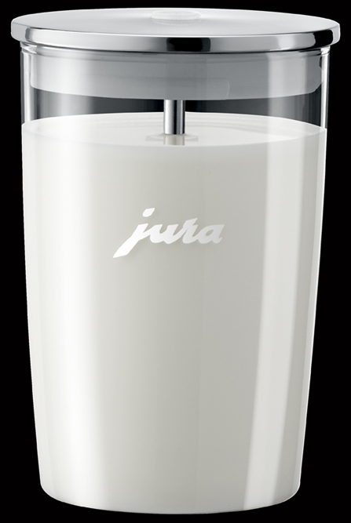

Slide 3
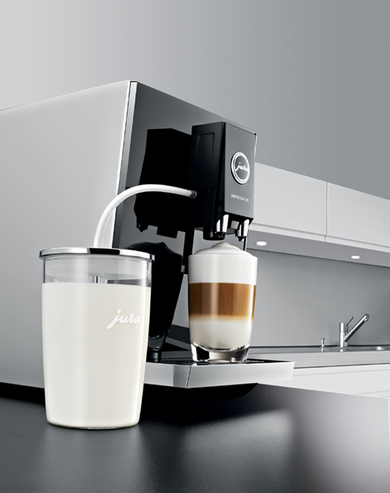
Doskonała przyjemność picia kawy
Wężyk silikonowy jest podłączany do pokrywy pojemnika.
Proste podłączenia gwarantują higienę przepływu mleka.*
*Często zabrudzony na zewnątrz wężyk silikonowy nie wchodzi w bezpośredni kontakt z mlekiem.

Slide 4
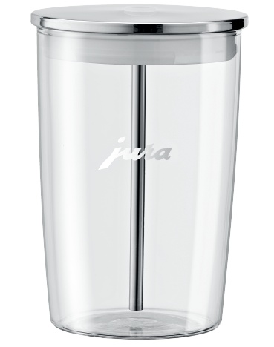
Najwyższej jakości materiały
Pojemnik wykonany ze szkła bezpiecznego hartowanego.
Rurka mająca bezpośredni kontakt z mlekiem wykonana ze stali szlachetnej.
Użyte do produkcji materiały dzięki neutralności smakowej idealnie nadają się do przechowywania mleka.

Slide 5
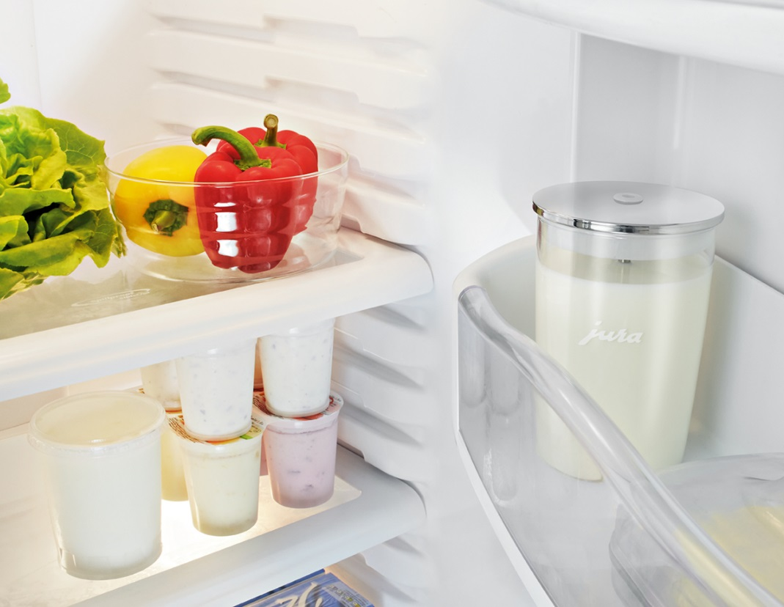
Łatwe przechowywanie
Dzięki niewielkim rozmiarom pojemnik jest niezwykle poręczny i można go wygodnie przechowywać na drzwiach lodówki.
Pojemność: 0,5L.

Slide 6
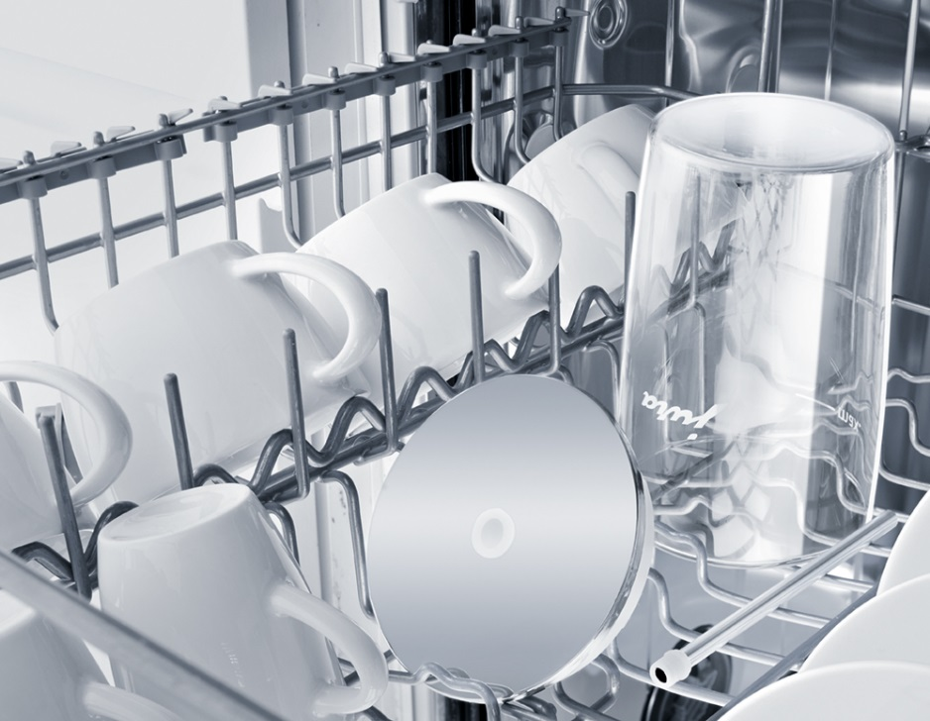
Łatwe czyszczenie
Szkło i stal szlachetna dzięki gładkim powierzchniom można myć w zmywarce, co zapewnia idealną higienę.

Slide 7
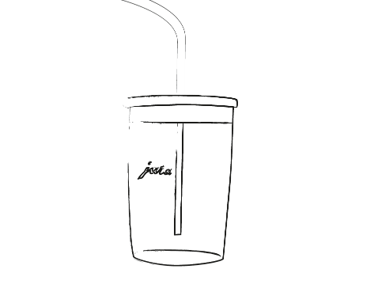
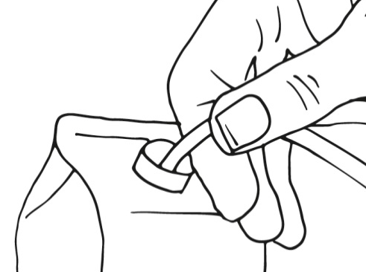


Szklany pojemnik na mleko vs opakowanie
Mleko przepływa z pojemnika do filiżanki, pozostając w kontakcie wyłącznie z zamkniętymi częściami
Zewnętrzna część wężyka silikonowego nie wchodzi w kontakt z mlekiem
Wężyk silikonowy nie wymaga czyszczenia od zewnątrz
Droga mleka z pojemnika do filiżanki nie jest zamknięta
Mleko wchodzi w kontakt z zabrudzoną zewnętrzną częścią wężyka silikonowego i dochodzi do jego zanieczyszczenia
Wężyk silikonowy wymaga czyszczenia od zewnątrz

Slide 8
Argumenty sprzedażowe
Szklany pojemnik na mleko JURA jest alternatywą dla oryginalnego opakowania na mleko (karton, butelka, etc.)
Łatwe, higieniczne użytkowanie
Najwyższej jakości materiały (szkło, stal szlachetna)
Łatwe przechowywanie (kompaktowy kształt, duża pojemność)
Łatwe czyszczenie (możliwość mycia w zmywarce)
Design JURA

Slide 9
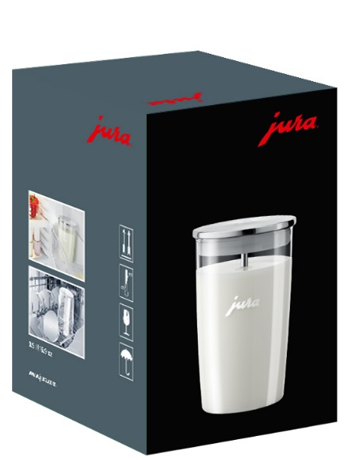
Opakowanie
Szklany pojemnik na mleko
Pokrywa ze stali chromowanej
i elementami silikonowymi
Wewnętrzna rurka do mleka
ze stali szlachetnej
Wężyk silikonowy z elementami
łączeniowymi
Instrukcja obsługi

Slide 10
Informacje statystyczne
Nr artykułu: 72570
EAN: 7610917725700
Rekomendowana cena detaliczna: 149,00 PLN

Slide 11
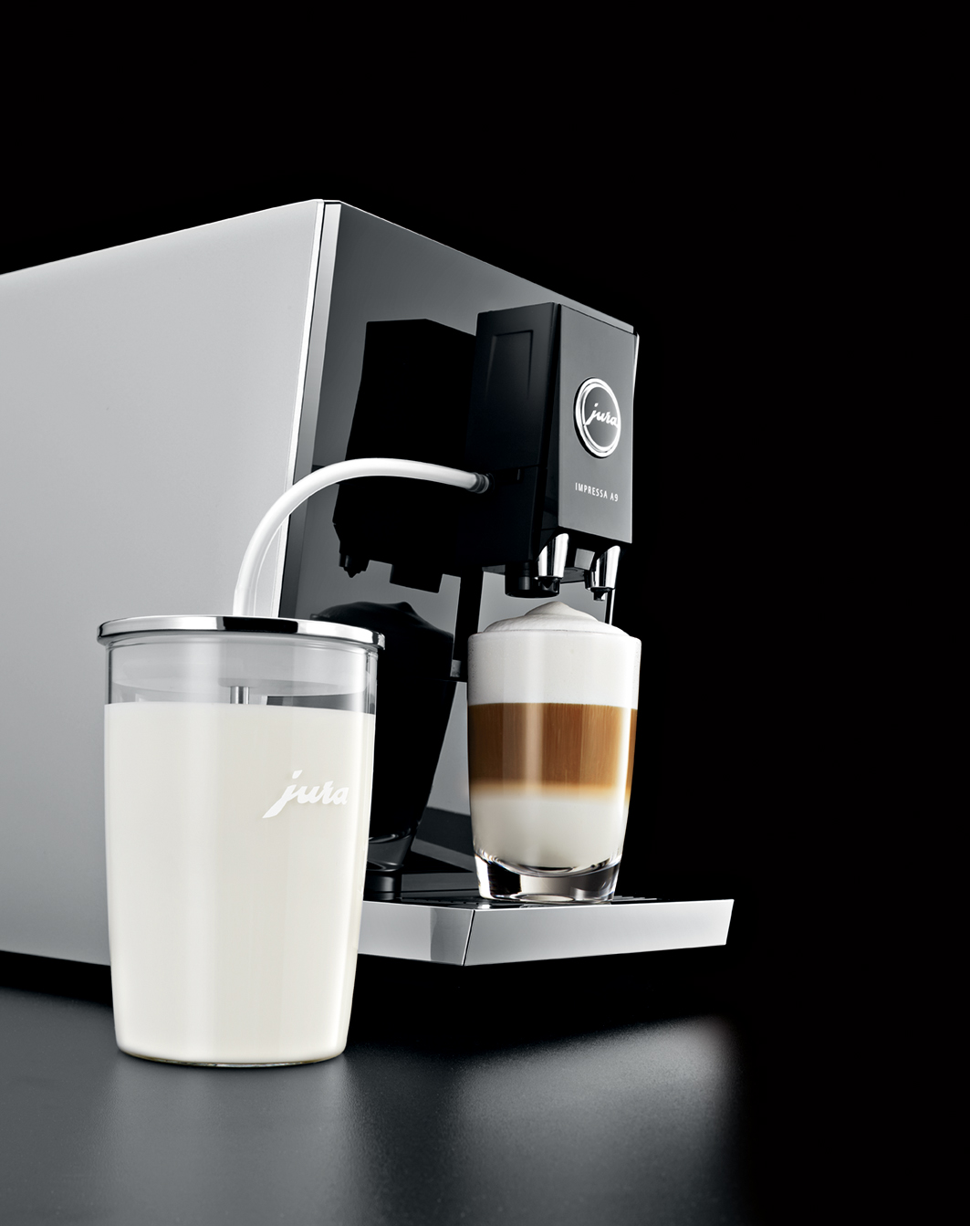
Pełnia przyjemności
z picia kawy

Slide 12
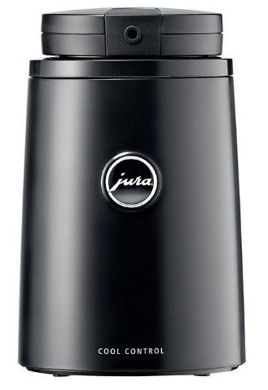
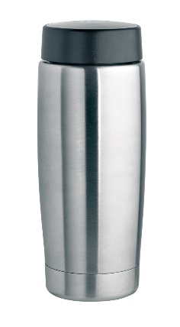
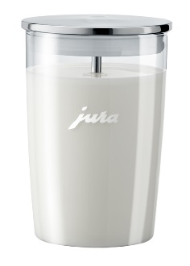
JURA - porównanie rozwiązań w zakresie przechowywania mleka
Szklany pojemnik na mleko | Próżniowy pojemnik na mleko ze stali szlachetnej | Chłodziarka do mleka Cool Control
0,5 l | 0,6 l / 0,4 l | 1 l / 0,6 l
Brak chłodzenia | Chłodzenie pasywne: utrzymuje mleko do 8 godz. w temperaturze napełnienia | Chłodzenia aktywne 4˚C

